Slide 1
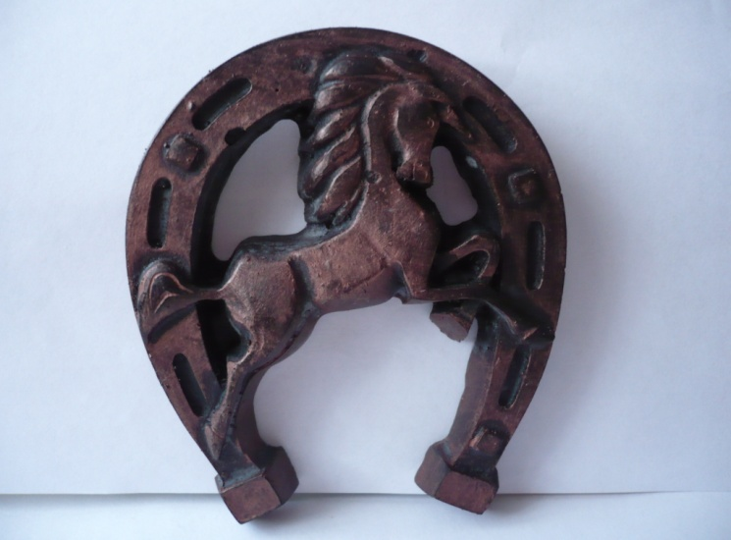
«Обереги»
МОУ «Средняя общеобразовательная школа с углубленным
изучением отдельных предметов №8»
Выполнили: Крестовская Кристина Михайловна ученица 9 «В» класса Научный руководитель: Торопова Лидия Дмитриевна
г.Ленинск-Кузнецкий,
2011

Slide 2
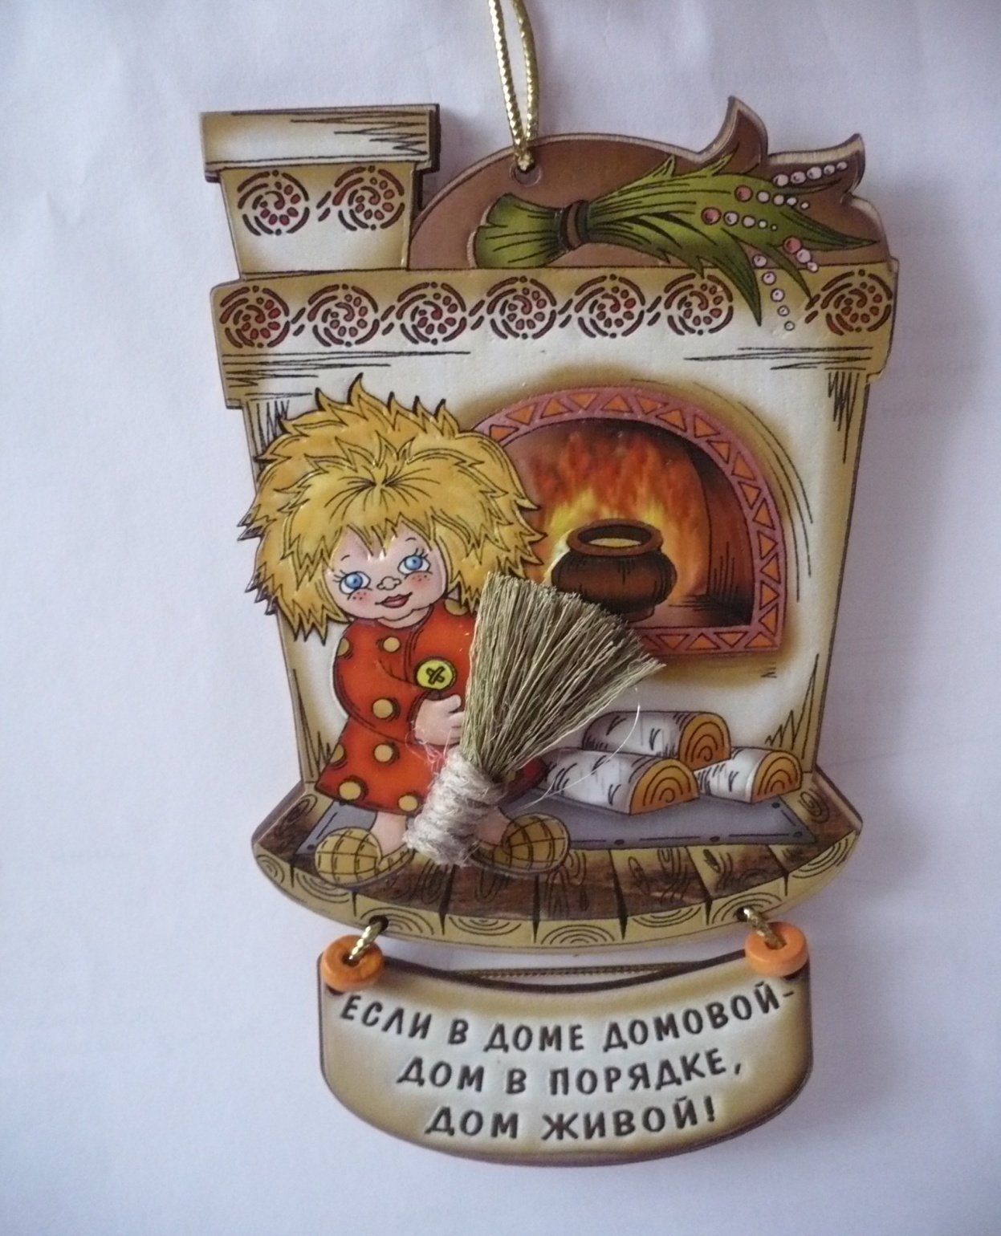

Slide 3
Цель работы
Изучить сущность проблемы сбережения себя и окружающих с помощью оберегов

Slide 4
Задачи:
Определить понятие «оберег» и что оберегали с их помощью
Воссоздать историю появления оберегов
Узнать какие обереги бывают и что символизируют
Дать советы по изготовлению оберегов

Slide 5
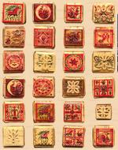
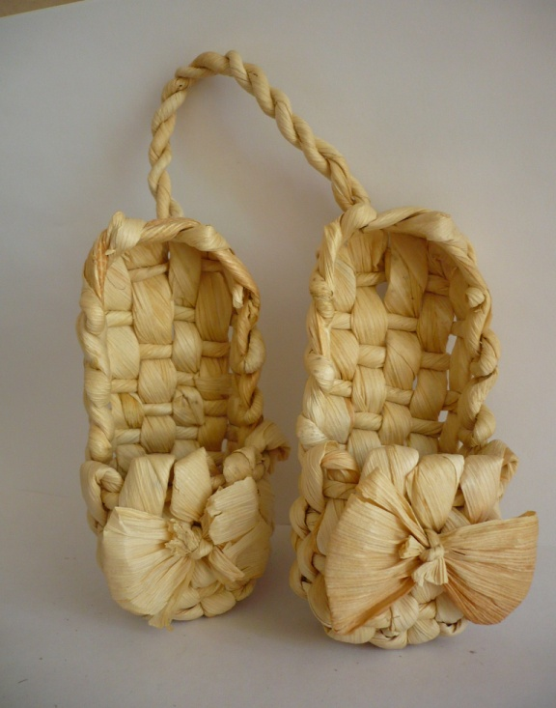
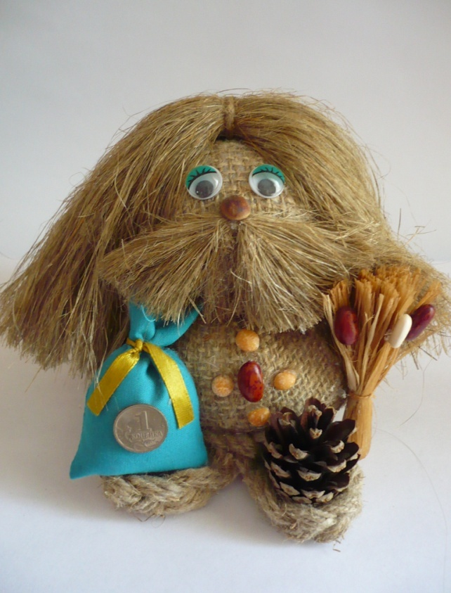
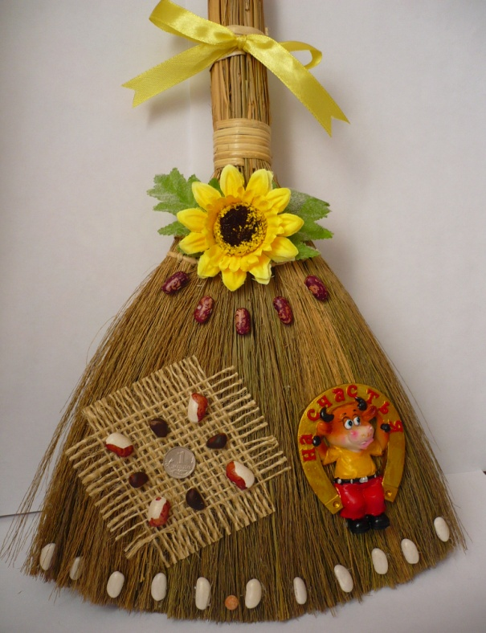

Slide 6
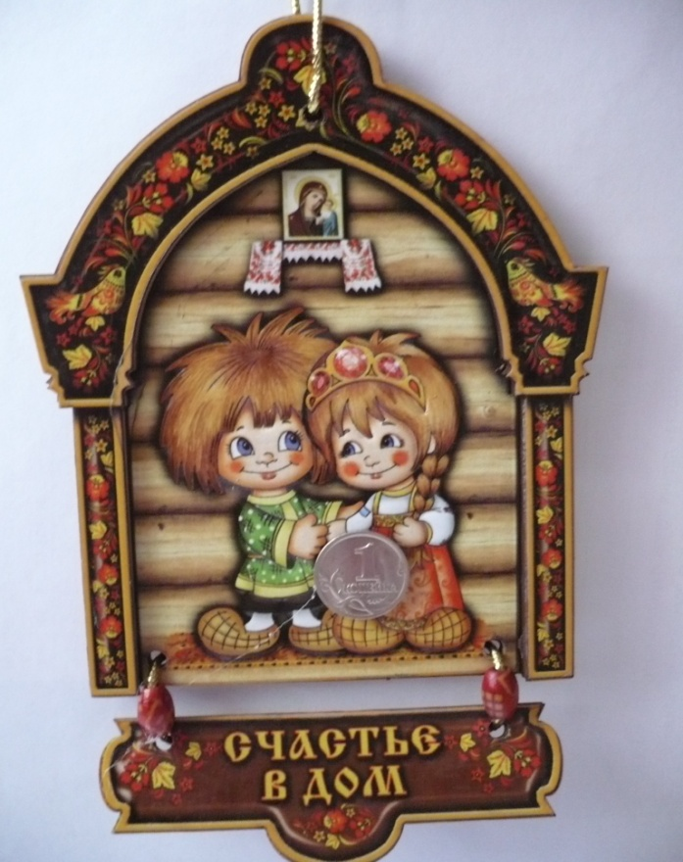
береги магические средства, предохраняющие человека и его мир (дом, скот, урожай, орудия производства и т.п.) от потенциальной опасности: нечистой силы, болезней (в том числе сглаза, порчи), хищных животных, градовых туч и т.д.

Slide 7
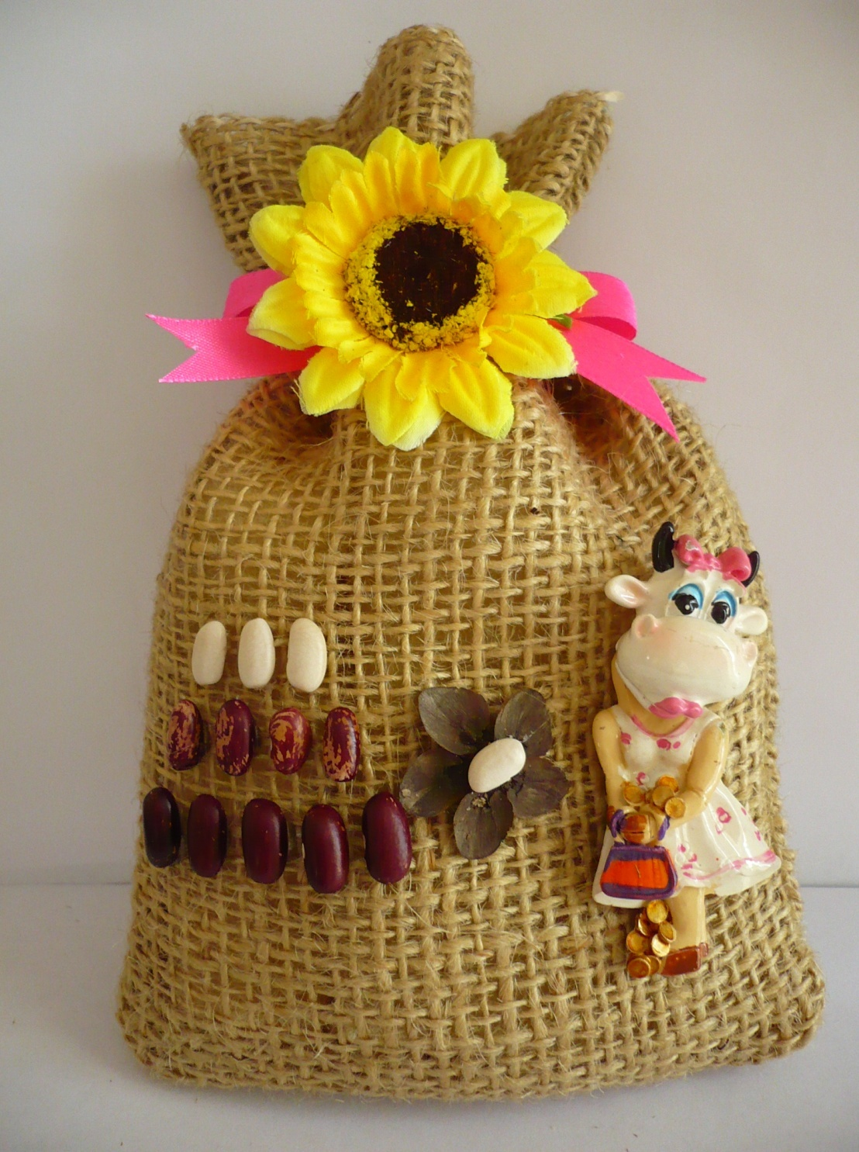

Slide 8
Разновидности оберегов
Ритуальные предметы (свадебный венок, части одежды, пасхальная скатерть и др.)
Остатки от ритуальных предметов(пепел от купальского костра, кости пасхального поросенка и т.д.)
Универсальные обереги (молитва, крест, ладанка, святая вода, сотворение крестного знамения и др.)
Текстовые обереги (заговоры, приговоры, песни и др.)
Предметы (ключ, замок, лапти, веник и др.)
Ритуальные действия (обходы, опахивание, опоясывание, очерчивание)

Slide 9
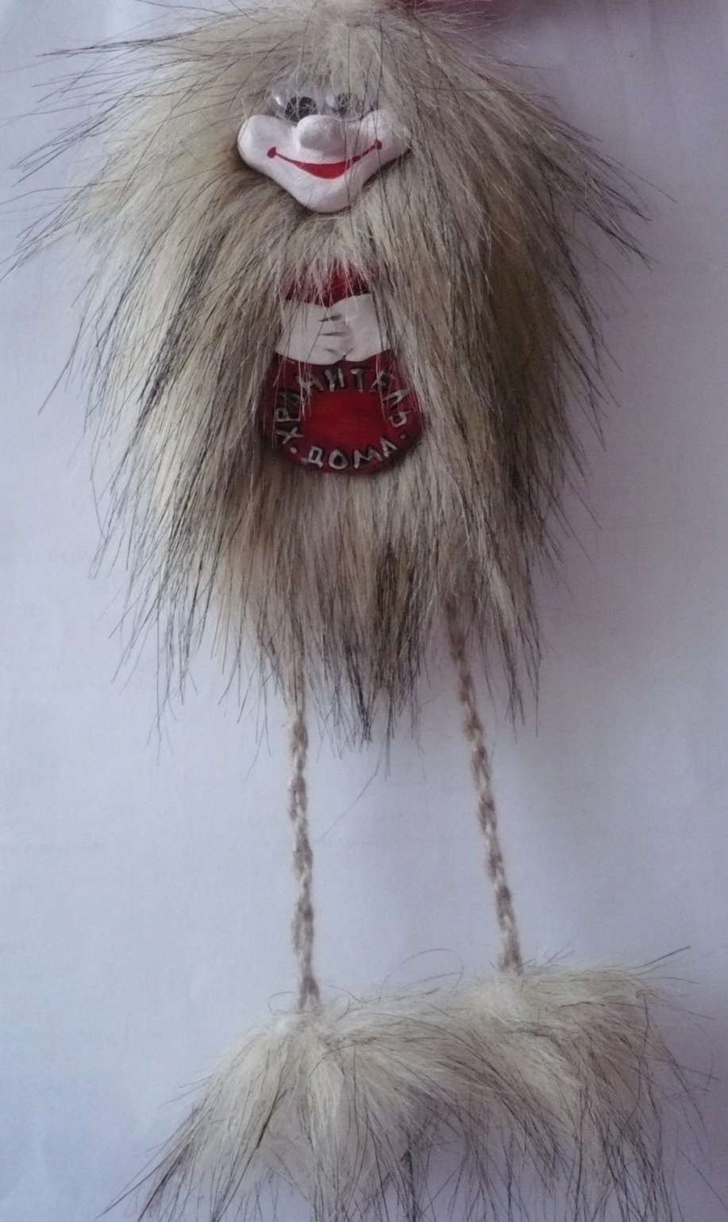
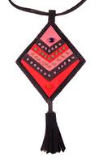
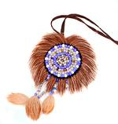

Slide 10
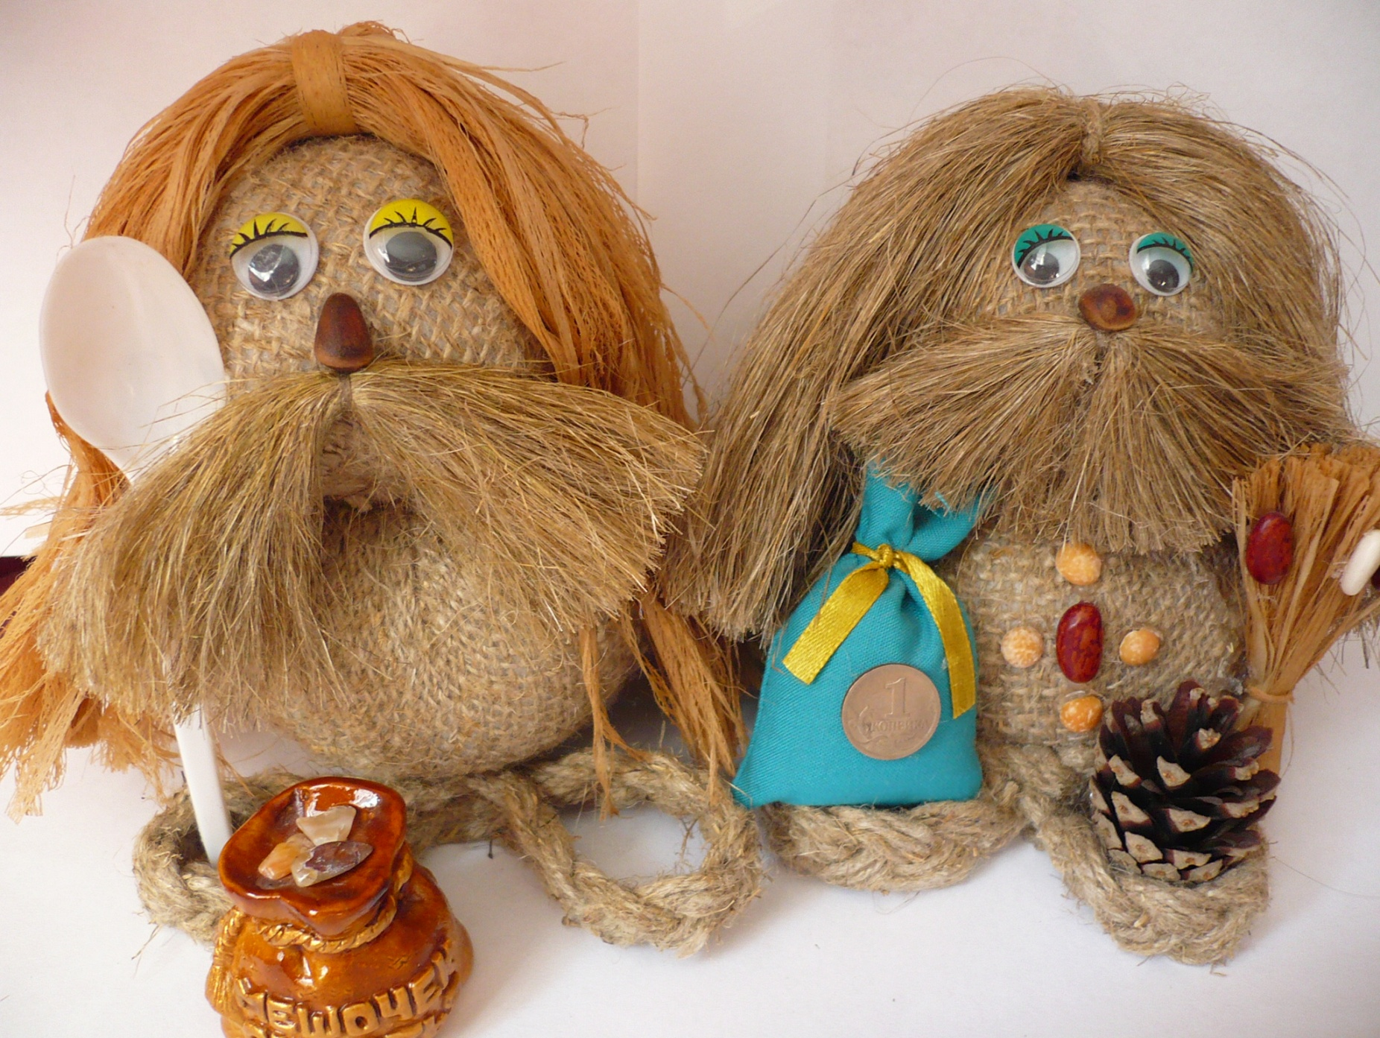

Slide 11
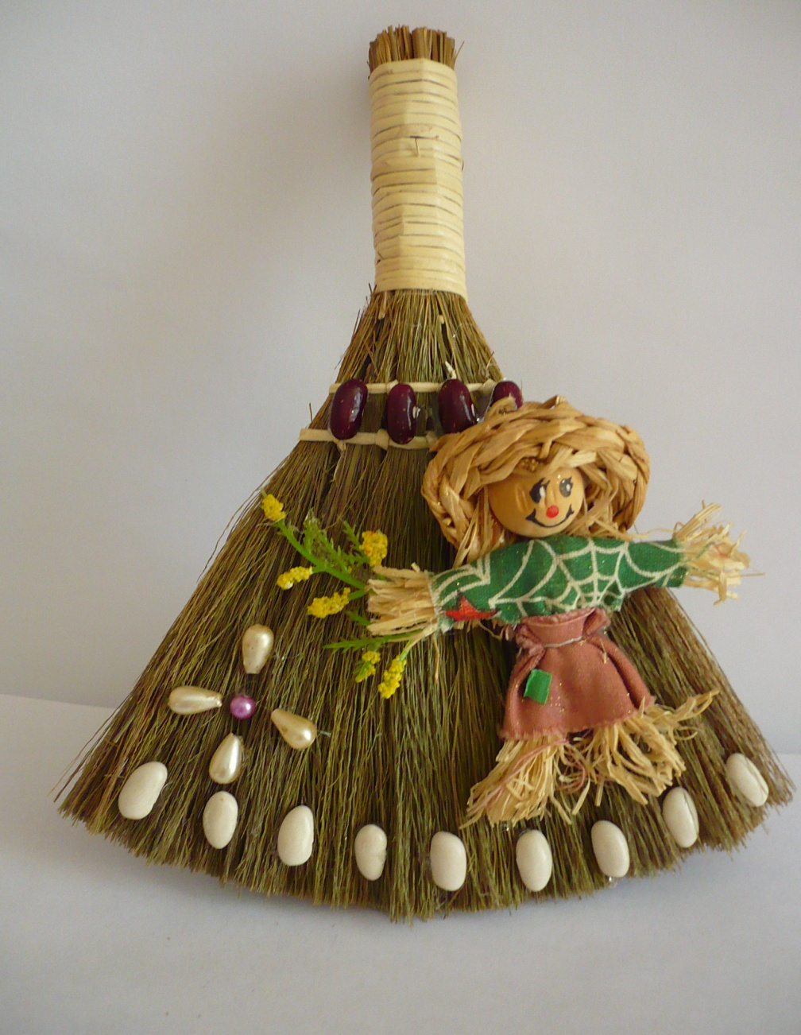
С поставленными задачами мы справились и рекомендуем изготавливать обереги своими руками и только из натуральных материалов.

Slide 12
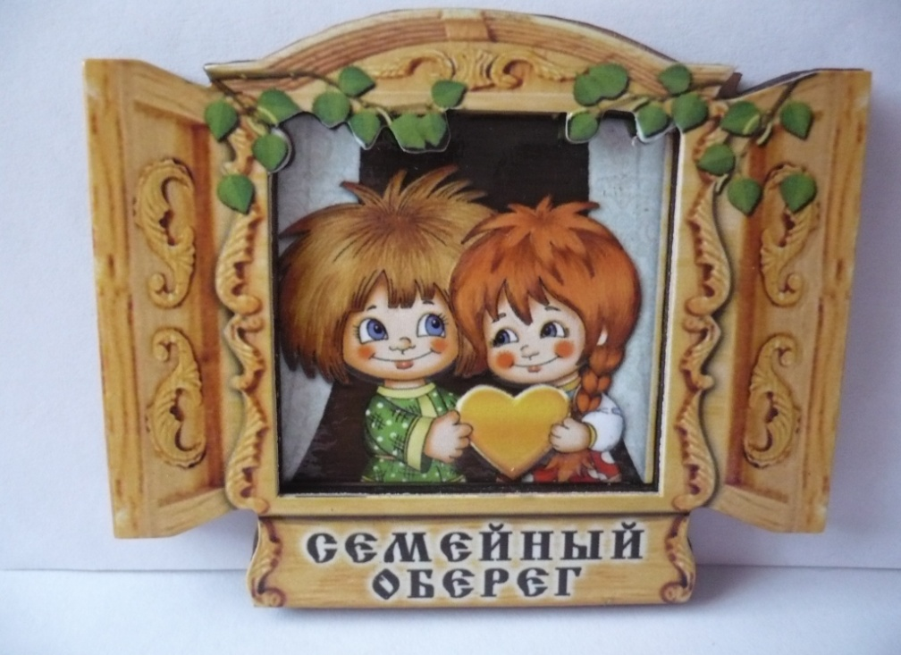
Спасибо за внимание!

